Slide 1
“그 영화 다시 보고 싶은데 재개봉 했으면 좋겠다..”
이런 생각을 해본 적이 있나요?

Slide 2

홍재성 김규호 안지윤 옥은진
임베디드 소프트웨어 융합 풀스택 개발자 양성과정B

Slide 3

Contents
01
02
03
개발 일정 및 ERD 설계
프로젝트 사용 기술
주제선정
04
05
06
프로젝트 시연 및 향후 계획
팀원소개
Q & A

Slide 4
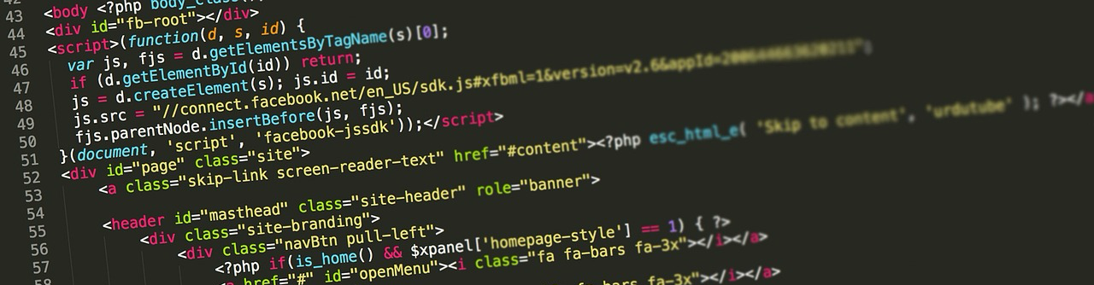
01
주제선정

Slide 5

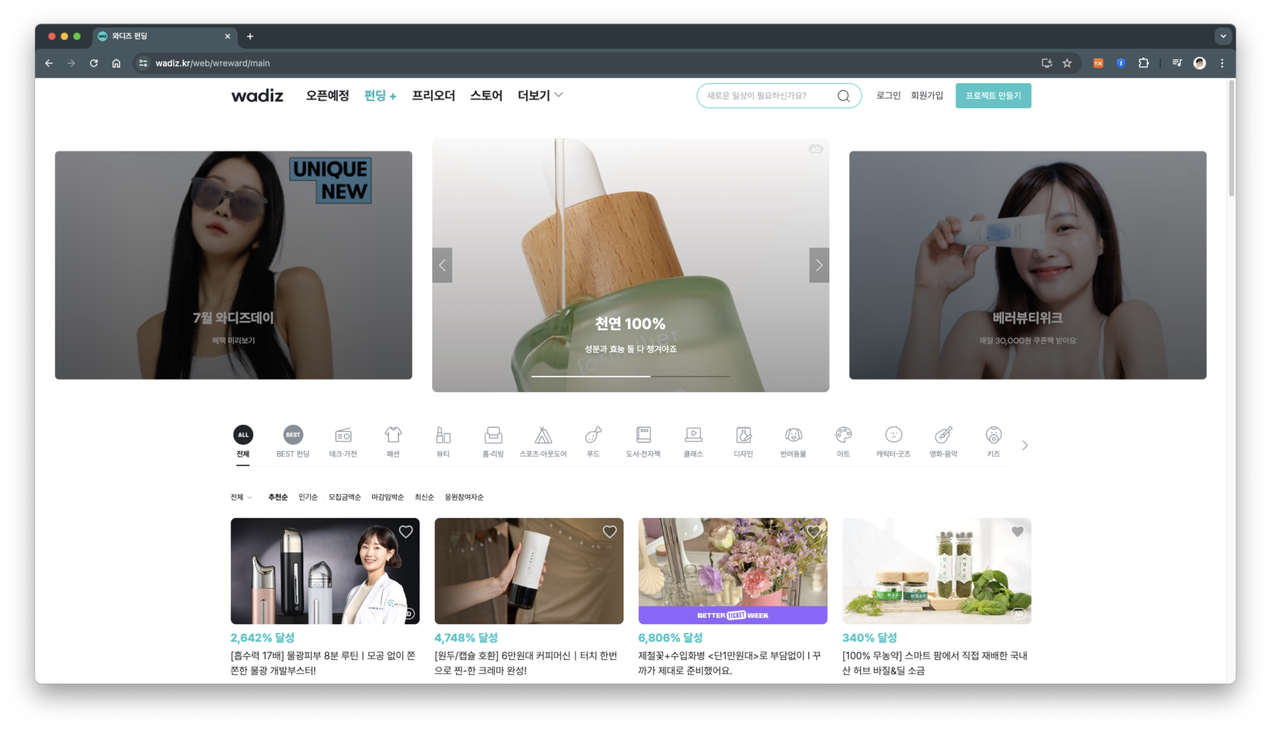
사진출처: 와디즈 홈페이지

Slide 6
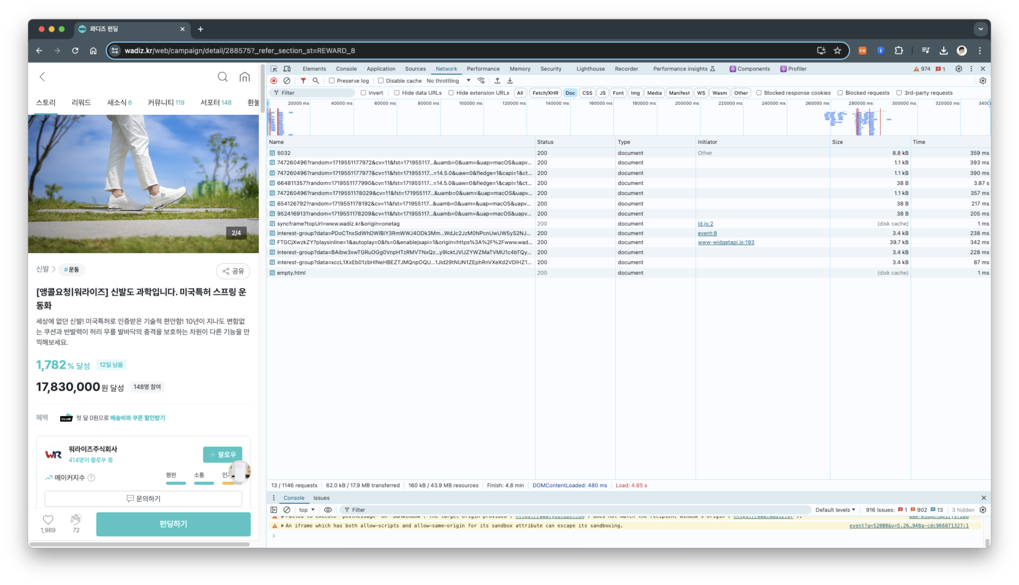
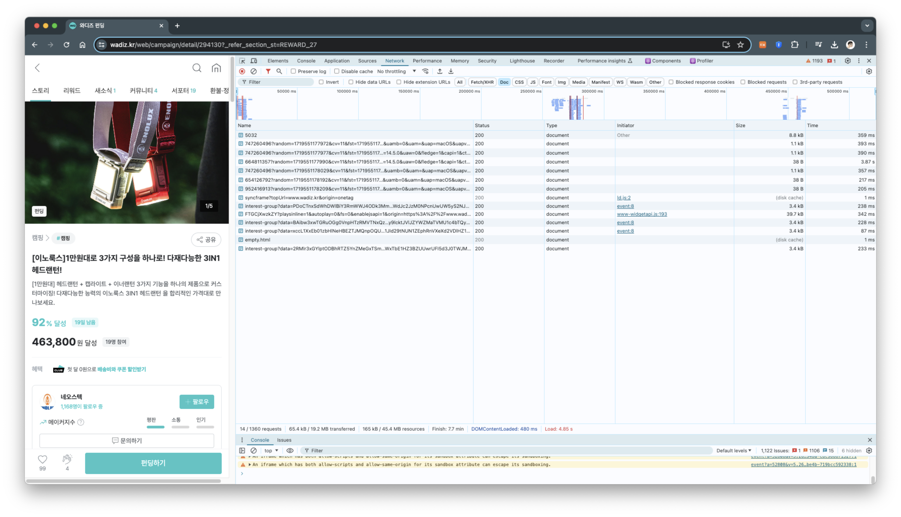
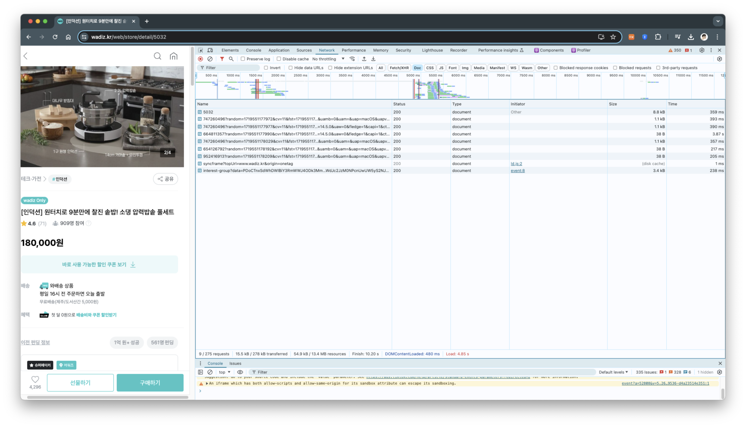
“다양한 우리가 모여 함께 새로운 가치를 만듭니다”
사진출처: 와디즈 홈페이지
Notes:
기존에 있던 펀딩 사이트들은 실제 존재하는 물건이나 음식들에 대한 펀딩밖에 없었습니다. 하지만 여기에 국한되지 않고 더 나아가 여가 생활을 위한 영화, 도서, 뮤지컬&연극을 위한 펀딩을 해보기 위해 프로젝트를 구상하였습니다. - 영화 : 이미 개봉하여 영화관에서 볼 수 없는 영화를 영화관에서 다시 보기위해 펀딩을 하여 재개봉 - 도서 : 도서를 출판하고 싶은 작가들의 줄거리를 보고 구매자들이 펀딩하여 도서 출판. & 본인이 직접 작가가 되어 출판을 위한 펀딩을 받을 수도 있음 - 뮤지컬 & 연극 : 극장이 멀어 직접 관람하지 못한 구매자들이 펀딩하여 녹화본을 받아 볼 수 있도록 함 (녹화물에 대한 재녹화, 배포 안됨)

Slide 7


Fun
뻔한 , 즐거운
이미 정해져 있는 여가생활을 즐기기보다는, 자신이 가장 잘 알고 적합한 여가활동을 직접 기획하거나 펀딩에 참여하여 즐길 수 있습니다.
Rest
휴식
숲의 다양한 나무들처럼, 문화는 각기 다른 다양성을 지니고 있습니다. 펀딩 프로젝트를 통해 자신에게, 또는 지인에게 휴식을 선물해 줄 수 있습니다.
로고: 안지윤 제작

Slide 8


구매/판매
구매자/판매자
구매/판매
프로젝트 승인 신청
승인/거절
구매자/판매자
관리자
이미지 출처: https://www.flaticon.com/kr/free-icons, 아이콘 제작자: pojok d - Flaticon

Slide 9
02
개발 일정 및 ERD 설계

Slide 10
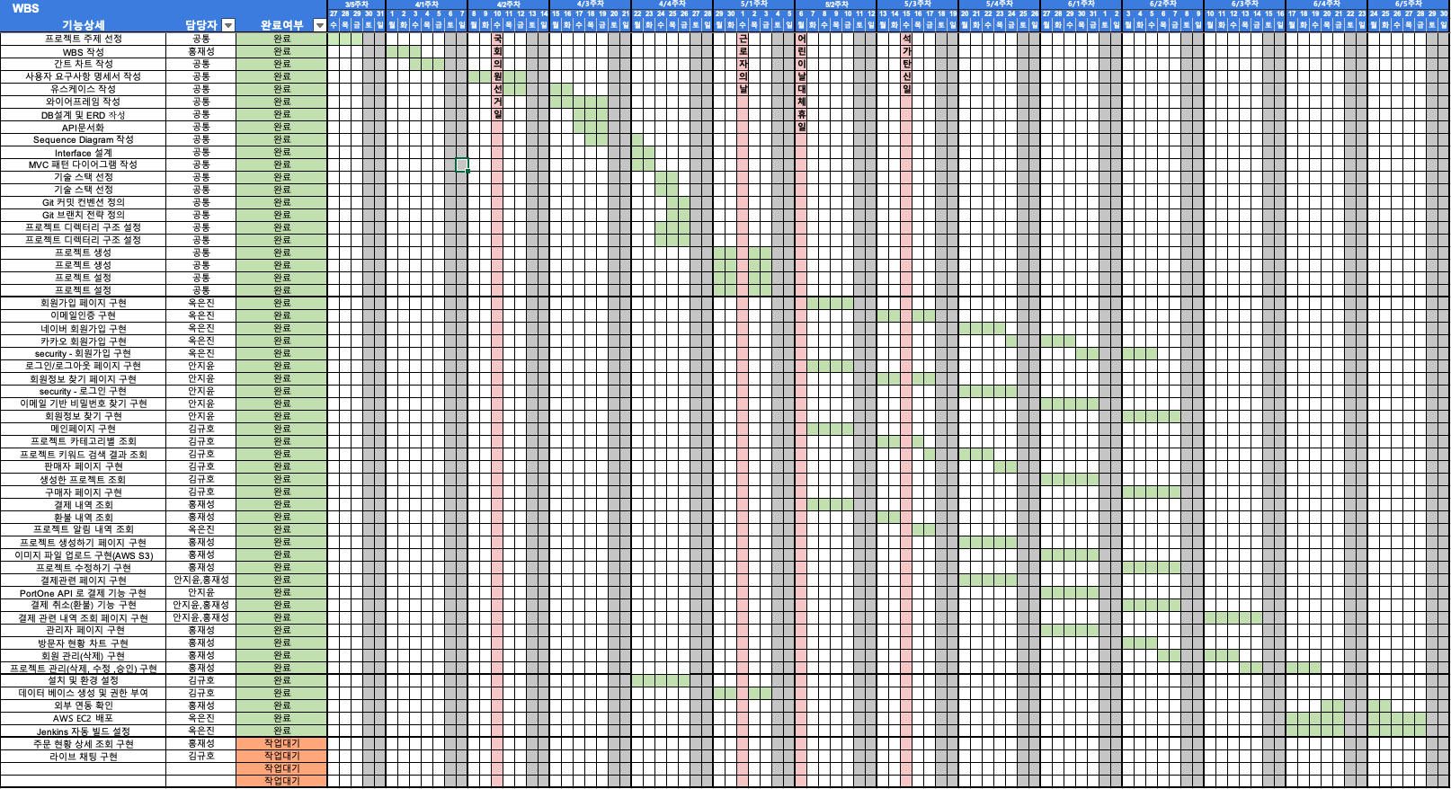
개발기간 24.3.27.~6.28. 93일
1차 단계 (6주) 기획 및 설계
2차 단계 (7주) 개발
3차 단계 (2주) 배포 및 유지보수

Slide 11
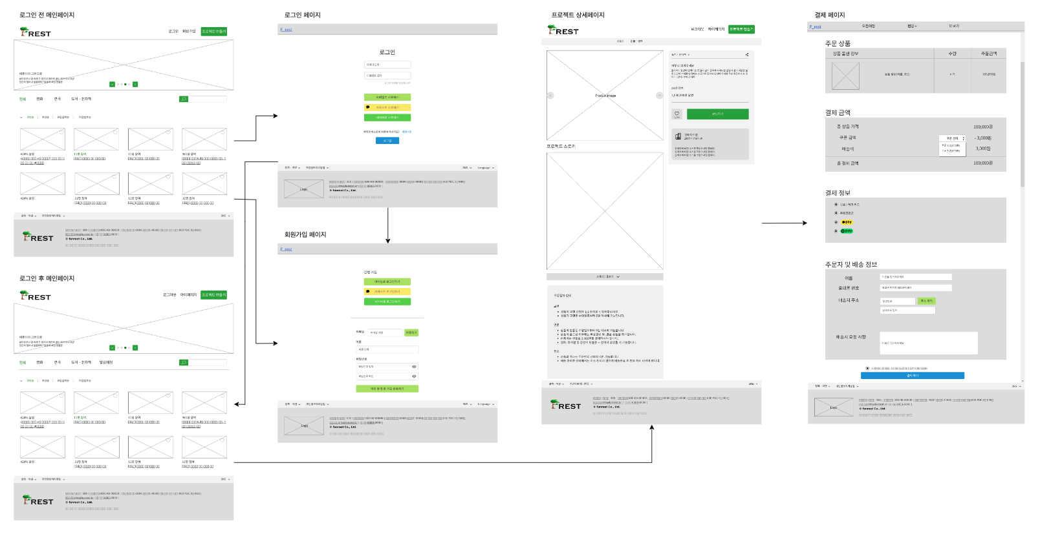
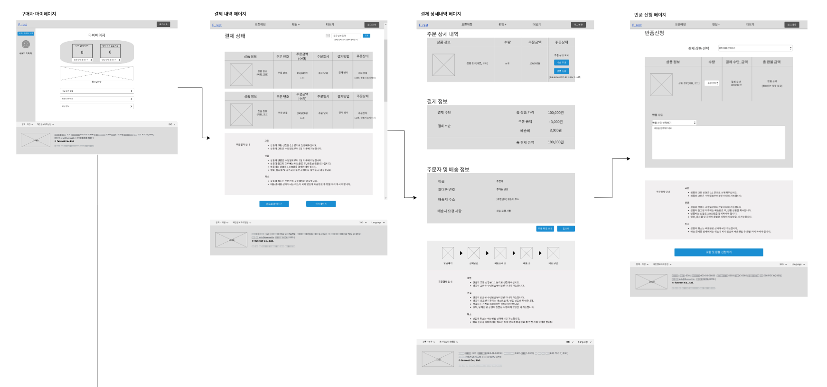
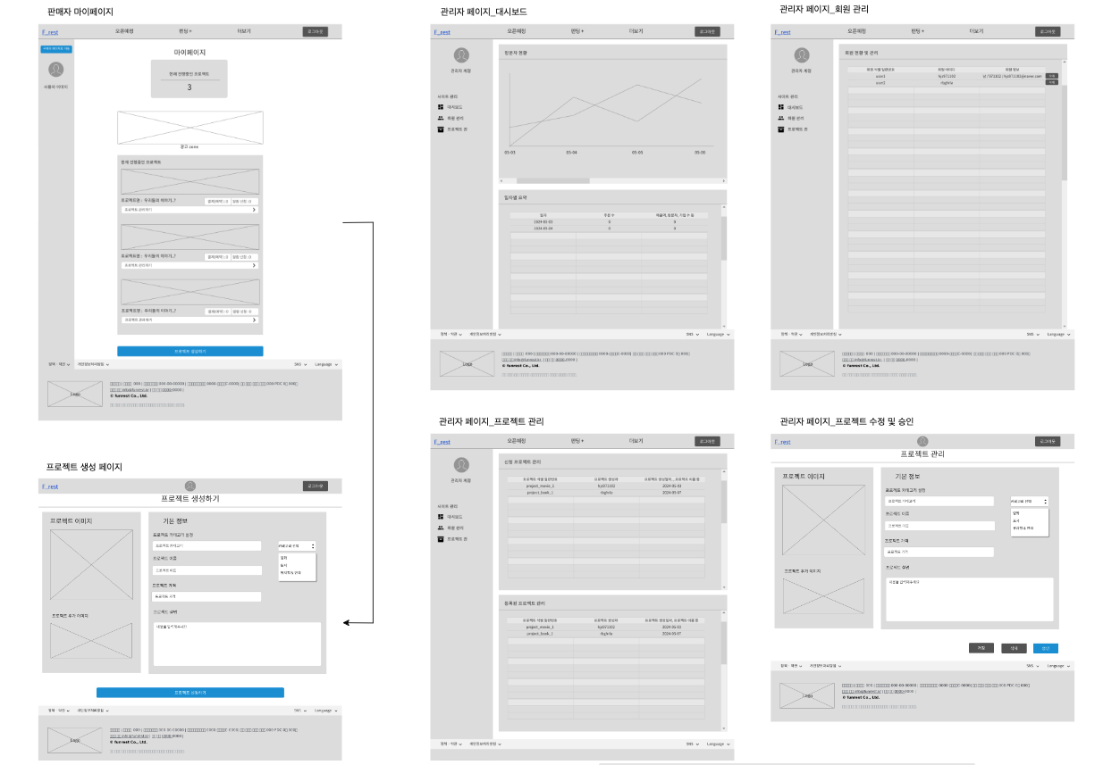
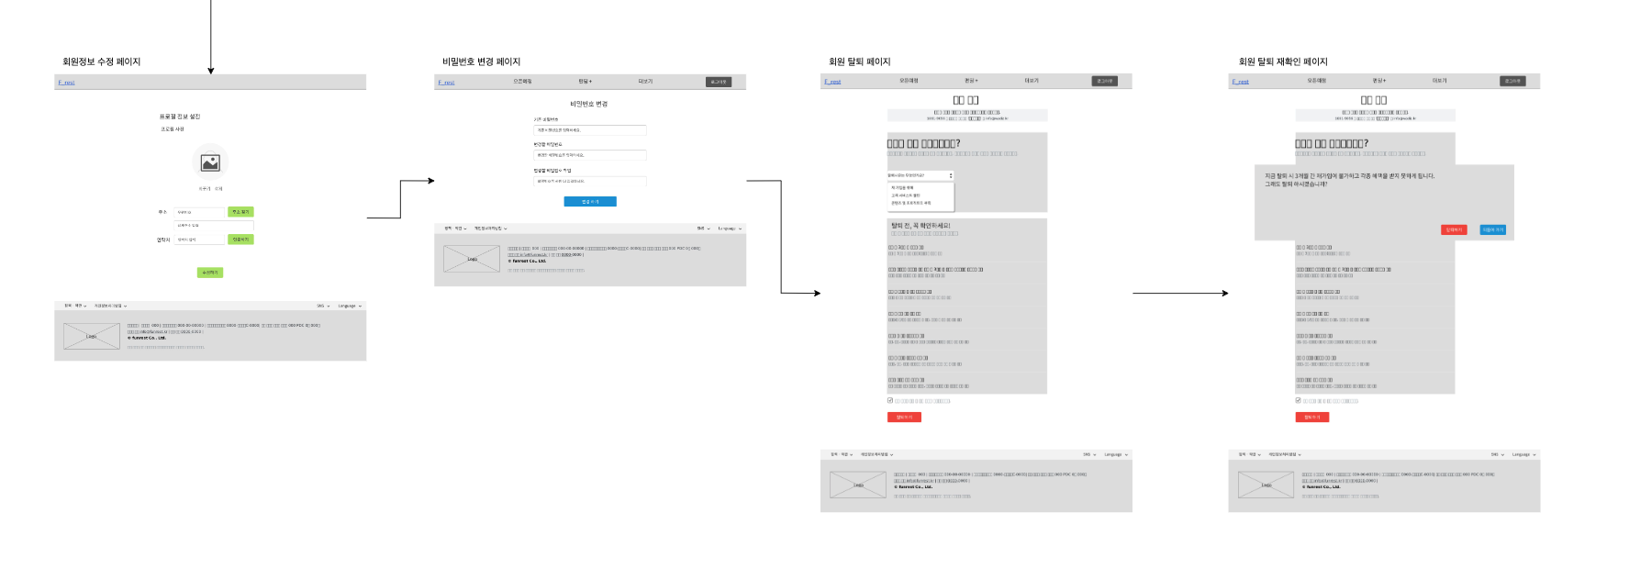

Slide 15
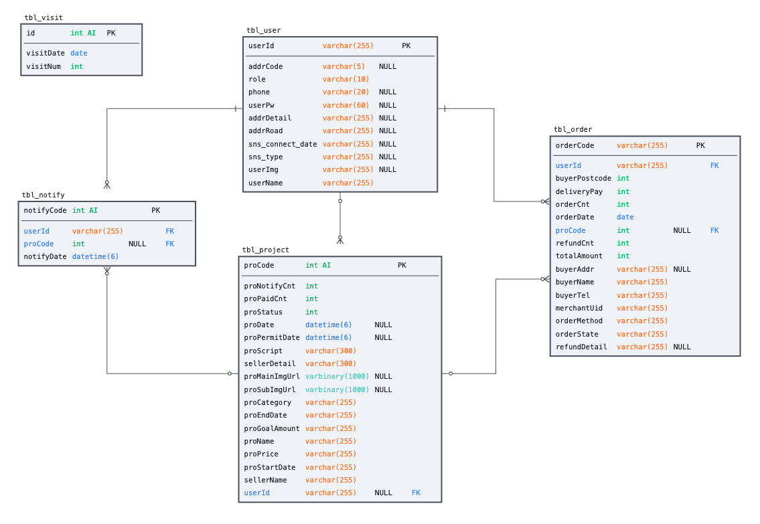

5 TABLES
52 COLUMNS

Slide 16
03
프로젝트 사용 기술

Slide 17
























BACK-END
FRONT-END
Devops
TOOLS
API
Notes:
AWS EC2: 클라우드 컴퓨팅 리소스 Gradle: 빌드 자동화 도구 Tomcat: 웹 서버 및 서블릿 컨테이너 Docker: 컨테이너화 플랫폼

Slide 18
RefreshToken 를 Redis 에서 관리하는 이유
<Disk-RAM-CPU 플로우>
HDD
Load
RAM
Read
CPU
보조기억장치
주기억장치
중앙처리장치
특정 프로그램 실행
MySQL(RDB) : 보조기억장치에 저장
Redis(In-Memory DB) : 주기억장치에 저장
- 왜 MySQL과 같은 DB 에서 리프레시 토큰을 관리하지 않고 Redis 에 저장하여 사용할까?
Access Token 를 새로 갱신하기 위해 필요한 것이 Refresh Token 이다. (RTR, Refresh Token Rotation) 호출 빈도가 대체적으로 높은 Refresh Token 은 RDB에 저장하는 것보다 In-Memory DB에 저장해두고 사용하는 것이 성능 측면에서 훨씬 빠르고, 토큰 ReIssue 로직의 병목현상을 방지할 수 있다.
참고자료 링크: 바로가기
Notes:
참고자료:
https://pgmjun.tistory.com/125#4.%20%EA%B7%B8%EB%9F%BC%20RefreshToken%EC%9D%80%20%EC%99%9C%20DB%EC%97%90%20%EC%A0%80%EC%9E%A5%ED%95%B4%EC%84%9C%20%EC%82%AC%EC%9A%A9%ED%95%98%EB%8A%94%20%EA%B1%B4%EB%8D%B0%3F-1
토큰 ReIssue 로직의 병목현상: 토큰을 재발급하는 과정에서 시스템 상 성능이 저하되거나 처리 속도가 느려지는 현상을 의미한다.

Slide 19
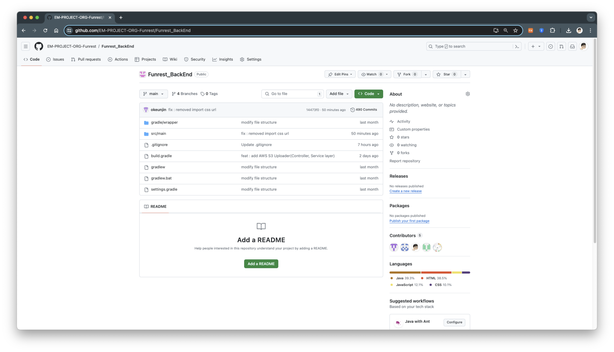
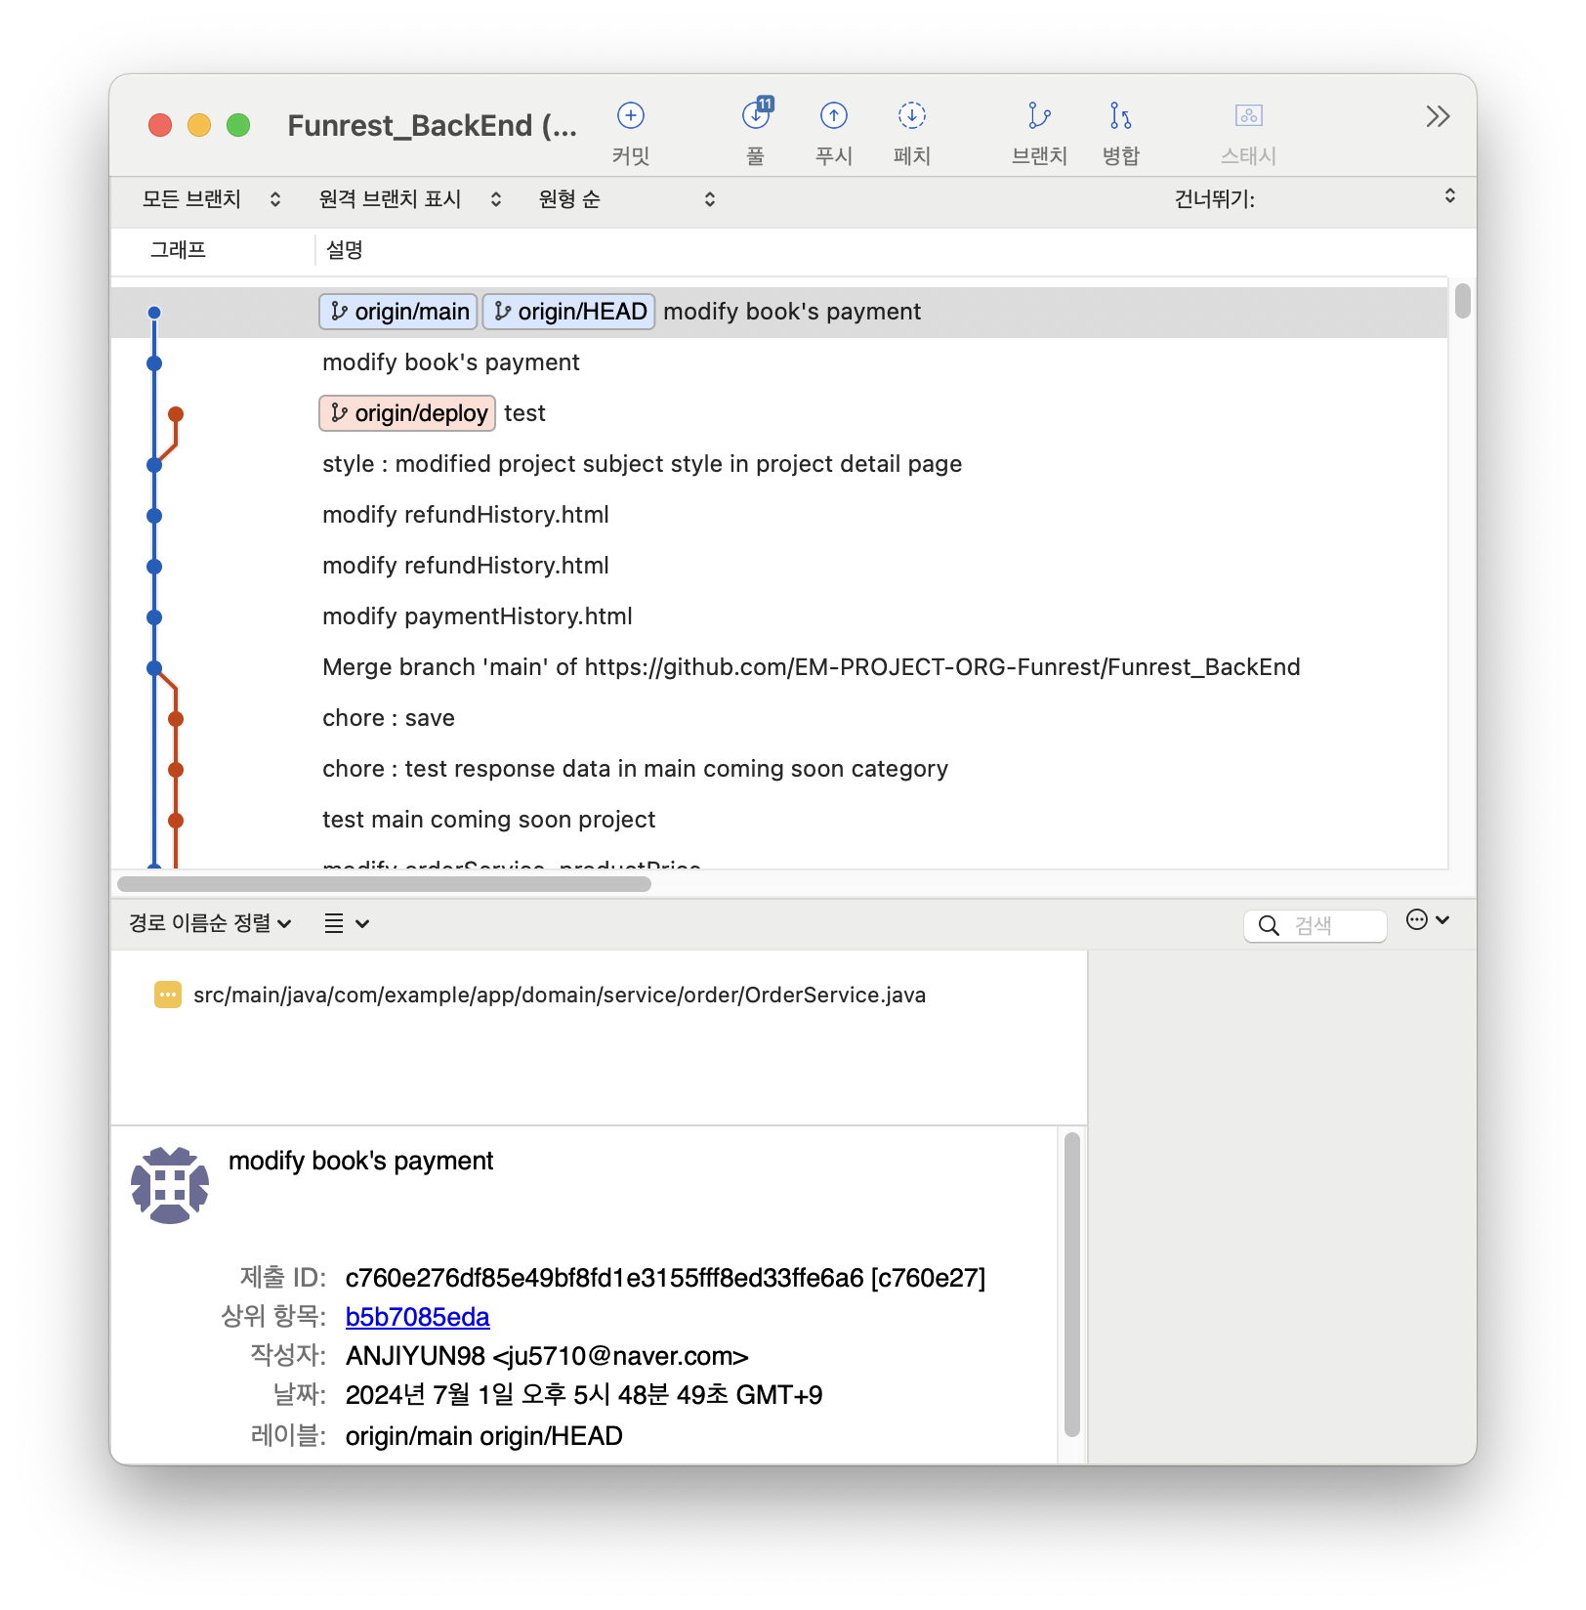
GitHub & Notion & Slack를 통한 협업
GitHub링크: 바로가기

Slide 20
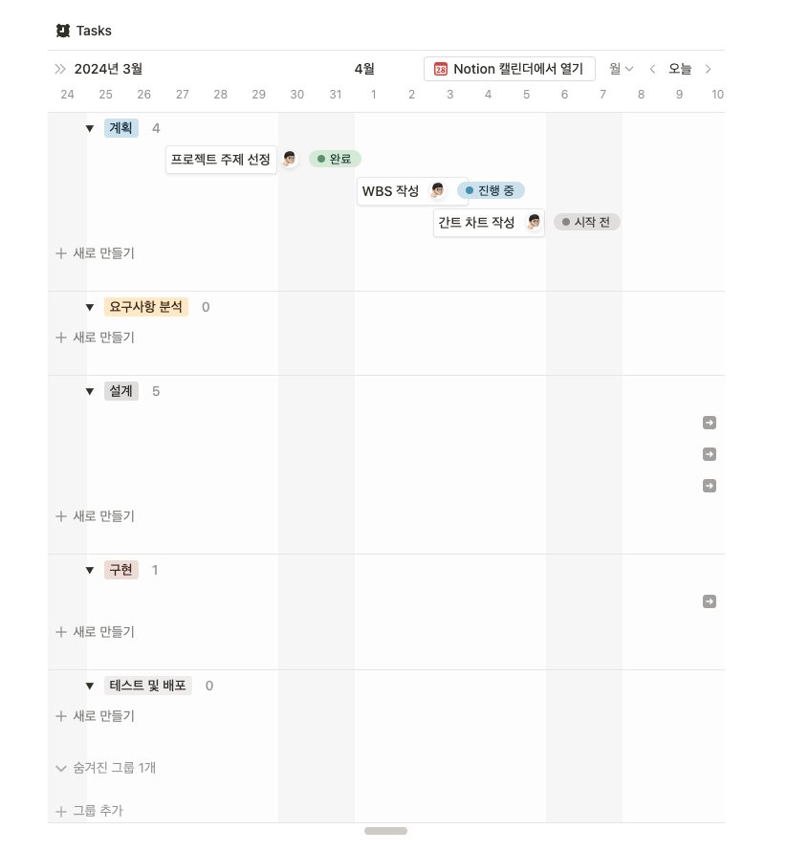
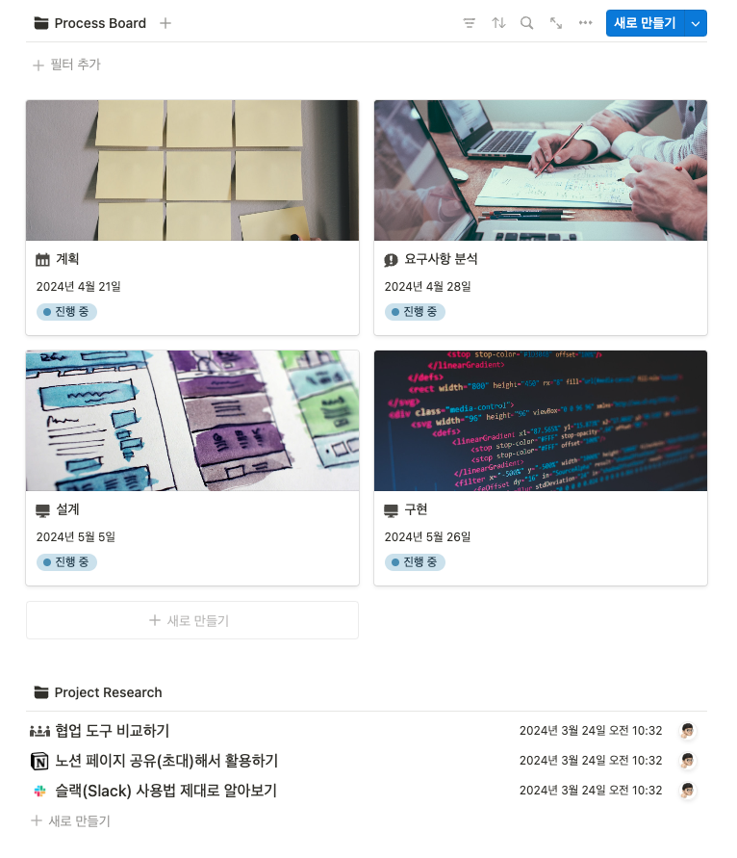
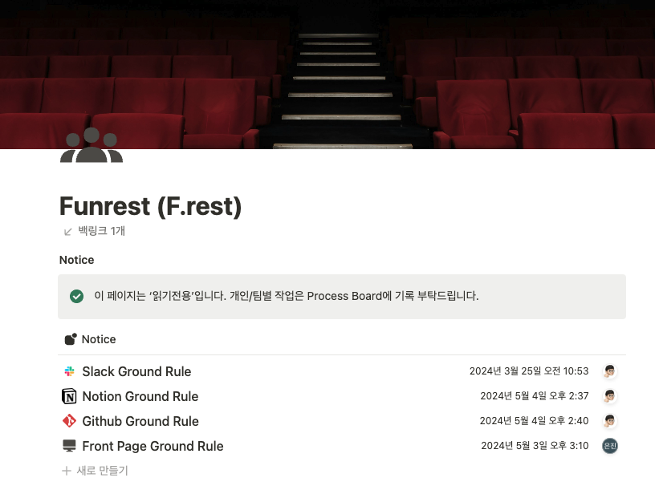
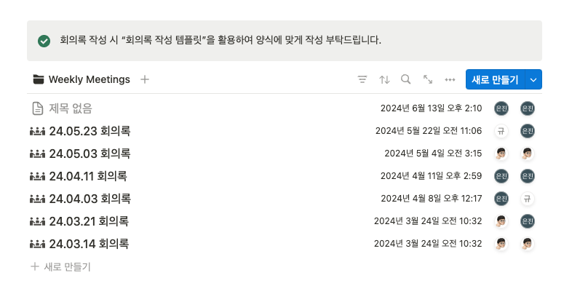
공지사항
개발일정
프로젝트 래퍼런스
회의록
노션링크: 바로가기

Slide 21
공지사항
개발일정
프로젝트 래퍼런스
회의록

Slide 22
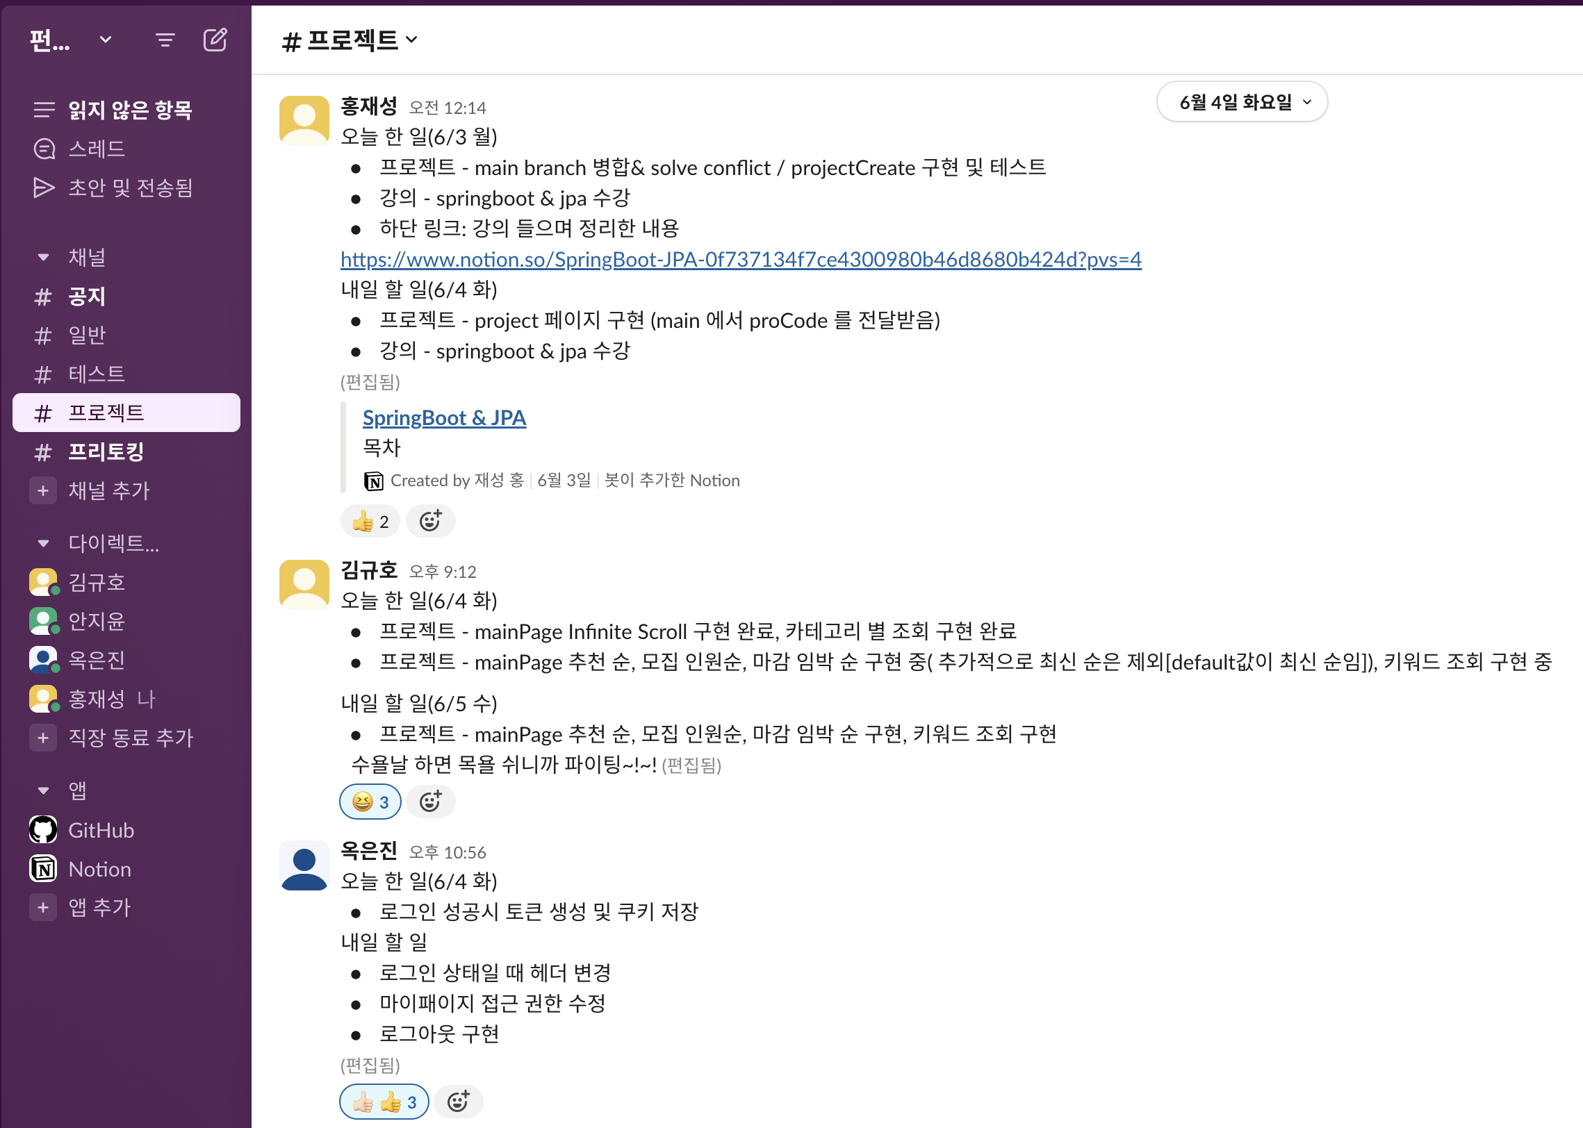
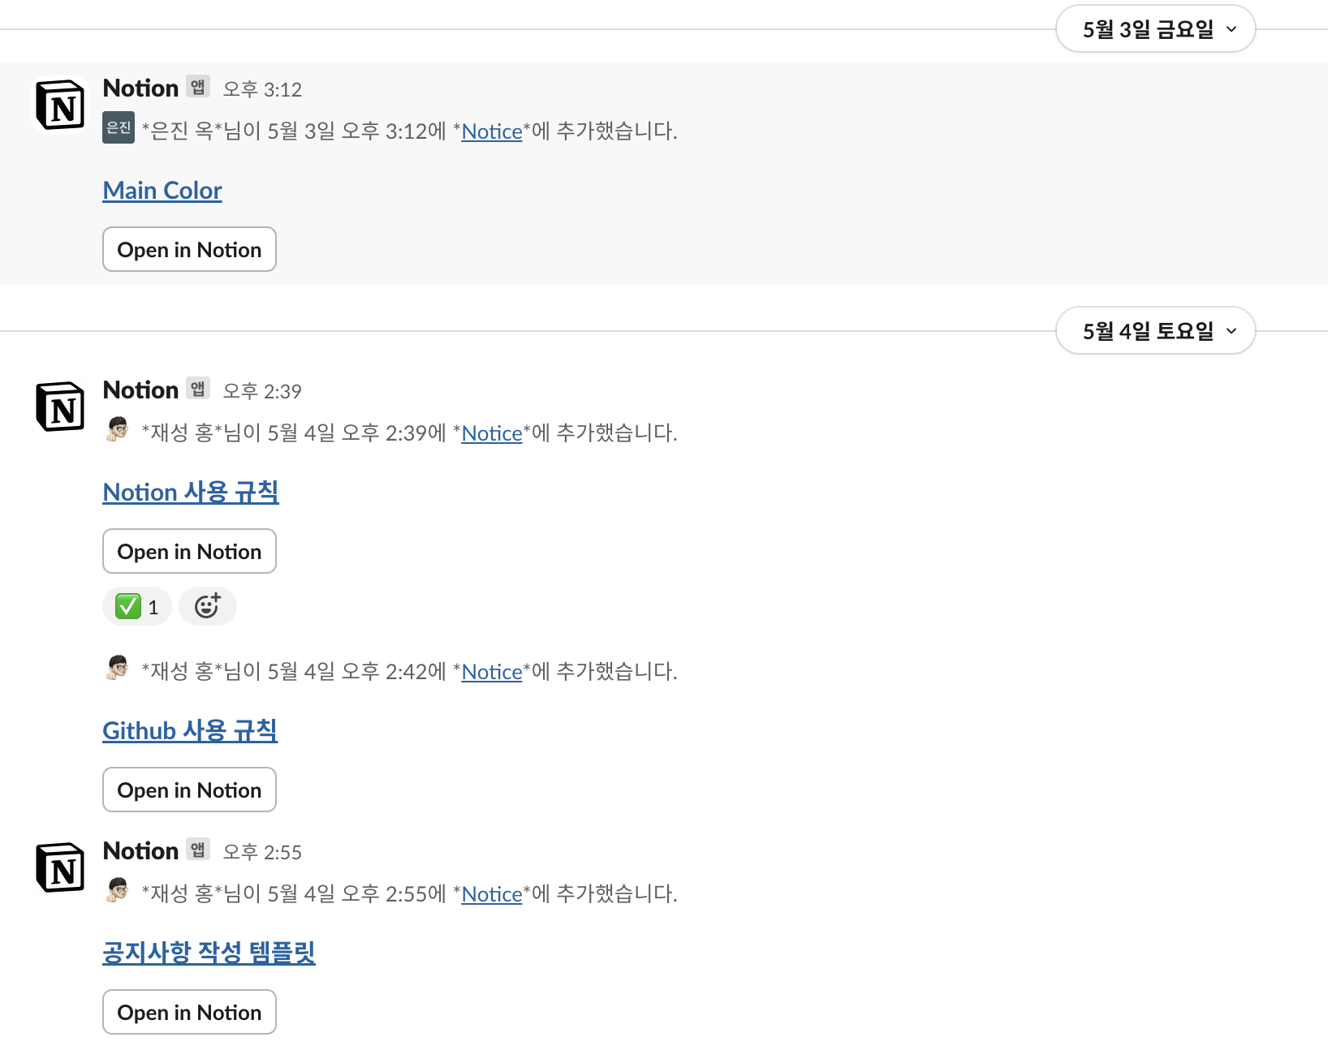

Slide 23
04
프로젝트 시연 및 향후 계획

Slide 24
시연 순서
회원가입 및 로그인, 로그아웃
마이페이지 및 프로젝트 생성
관리자 페이지
알림 신청
결제 및 환불

Slide 25
시연 순서
1. 로그인 및 로그아웃
Funrest 웹 접속 > 회원가입 > 로그인 > 카카오로그인 > 로그아웃 2. 마이페이지 및 프로젝트 생성 일반 유저계정 로그인 > 마이페이지 기본정보 변경 > 프로젝트 만들기 > 마이페이지 나의 프로젝트 목록 확인 > 로그아웃
3. 관리자 페이지 시연 및 프로젝트 승인 관리자 계정 로그인 > 관리자 메인 페이지(대시보드) > 방문자 현황 및 주문 현황 요약 확인 > 회원 관리, 프로젝트 관리 (수정) 보여주기 > 프로젝트 관리, 신청 프로젝트 승인 > 로그아웃 > 일반 유저계정 로그인 메인 페이지에서 승인된 프로젝트 확인 > 메인 페이지, 카테고리 조회 시연 > 승인 프로젝트 키워드 검색 시연
4. 알림 신청 프로젝트 알림 신청 > 마이페이지에서 알림 내역 확인
5. 결제 및 환불 메인페이지, 승인 프로젝트 클릭 > 프로젝트 상세 페이지 내용 확인 및 결제(펀딩하기) > 마이페이지 결제 내역 확인 > 결제 내역 클릭 > 환불 신청 > 환불 내역 확인 > 메인페이지 이동 > 시연 종료

Slide 26
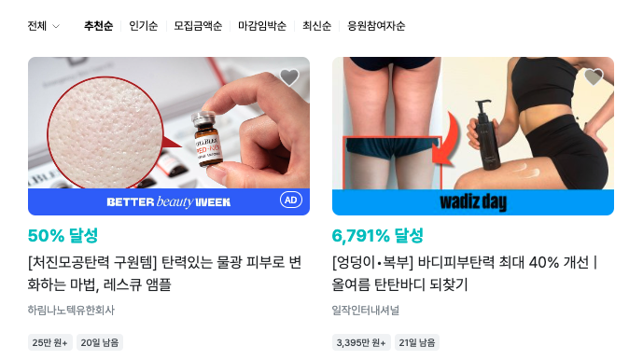
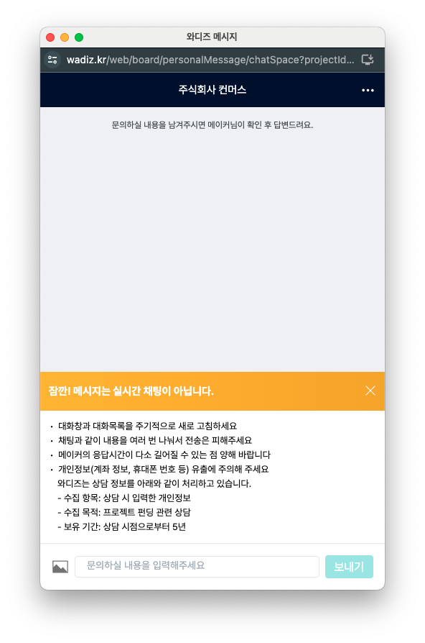
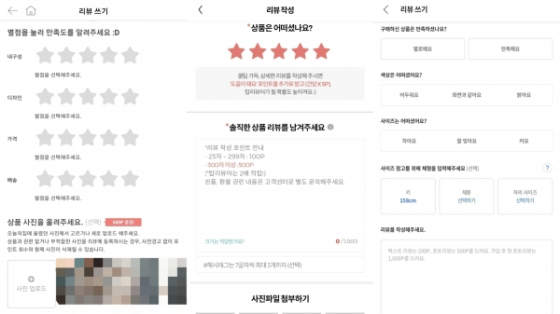
향후 유지보수 계획
- 특정 기준으로 정렬된 프로젝트 조회 기능
- 사용자와 관리자 간 1:1 문의 기능
- 결제 후 리뷰 작성 기능
이미지 출처: 오늘의집, 올리브영, 에이블리, 와디즈 캡쳐

Slide 27
05
팀원소개

Slide 28
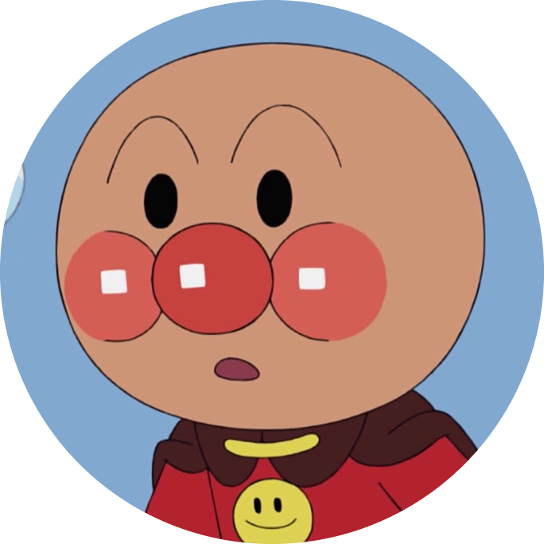


-
-
-
-
홍 길 동
홍 길 동
#팀장
#반장 #몰입왕 #개발재밌어
6개월 동안 힘들었던 기억보단 함께해서 즐거운 추억이 더 많았던 거 같습니다. 프로젝트 잘 마무리할 수 있게 도와준 강사님과 팀원들에게 감사합니다~!
훌륭한 강사님과 좋은 팀원들을 만나 프로젝트를 무사히 완성할 수 있었고 6개월 동안 많은 성장을 할 수 있었습니다! 모두 고생하셨습니다 : )
담당 구현 기능
담당 구현 기능
작업 | 상세기능
화면구현 | 프로젝트 상세 페이지, 프로젝트 생성 및 수정 페이지, 마이페이지(구매자, 판매자)
메인 페이지 | 무한 스크롤 및 비동기 처리 구현
마이 페이지 | 기본 정보 변경, 비밀번호 변경, 회원 탈퇴, 프로젝트 정보 가져오기, 아이디 및 비밀번호 찾기
배포 | AWS 및 Jenkins 이용한 자동 빌드 배포 작업 및 오류 수정
작업 | 상세기능
화면구현 | 프로젝트 상세페이지, 프로젝트 생성 및 수정페이지, 관리자페이지, 결제 관련 페이지 (공동)
파일 업로드 | AWS S3 bucket 활용한 이미지 파일 업로드
관리자기능 | 데이터 시각화, 주문 ∙ 회원 ∙ 프로젝트 CRUD 기능
결제관련기능 | PortOne API 활용한 결제 취소 기능 (공동)

Slide 29
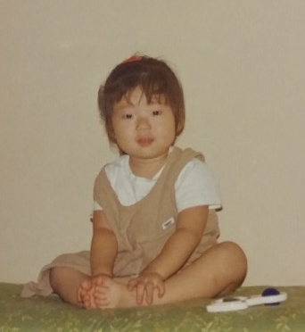
-
-
--
--
홍 길 동
홍 길 동
#ISFP
#자유로움 #수업정리왕
걱정과 달리 좋은 분들과 강사님을 만날 수 있어서 너무 다행이었습니다! 우리 팀원들 고생했고 열심히 해줘서 고마워!!
이번 국비 수업 들으면서 새로운 인연들을 만나 재밌었고 새로운 것에 도전 할 수 있었기에 뿌듯함을 느꼈습니다! 다들 돈 많이 많이 벌어여~~
담당 구현 기능
담당 구현 기능
작업 | 상세기능
화면구현 | 메인페이지, 마이페이지, 로그인/회원가입, 결제페이지
회원가입/ 로그인 | 일반회원 가입/로그인, 로그인 상태 유지
찜하기 | 관심이 가는 프로젝트 찜하기 기능
배포 | AWS 및 Jenkins를 활용한 프로젝트 배포
작업 | 상세기능
화면구현 | 주문 페이지, 환불 페이지, 주문내역 페이지, 주문 상세 페이지
로그인 | 네이버, 카카오 로그인 API 구현, JWT 인증
결제관련기능 | PortOne API로 결제 및 환불 기능 구현

Slide 30
06
Q & A

